Slide 1
자몽자몽
PPT템플릿
Made by 홍양홍삼

Slide 2
INDEX.
1
2
3
4
현황
분석
사업
제안
실행
방안
기대
효과

Slide 3
1
현황 분석
기존에는 장표의 메시지를 적었지만 이번 템플릿에서는
바로 타이틀로 사용했지요. 요약할 내용이 없을 때 사용하면 좋아요.
월별 성장율
2014.05 Data 기준
90%
80%
80%
최고치
경신
60%
50%
40%
30%
1월
2월
3월
4월
5월
6월
7월

Slide 4



2
사업제안
아이콘 또는 이미지를 활용해서 꾸미는 장표에요.
수치 데이터가 있을 때는 숫자를 강조해보세요.
FACEBOOK 사용 현황
18 MINUTES / DAY
AVG. TIME SPENT
ON FACEBOOK
1,230,000,000
USERS
350 MILLION
PHOTOS UPLOADED
EVERY DAY

Slide 5
3
실행방안
비교 장표로 특별한 이미지 없이 원으로 표현했어요.
기업 비교라면 동그라미 컬러는 해당 기업의 브랜드 컬러로 표현해보세요.
플랫폼 경쟁
자사
VS
경쟁사
최근 10년간 선두 위치
떠오르는 샛별
검색 플랫폼
모바일 플랫폼

Slide 6
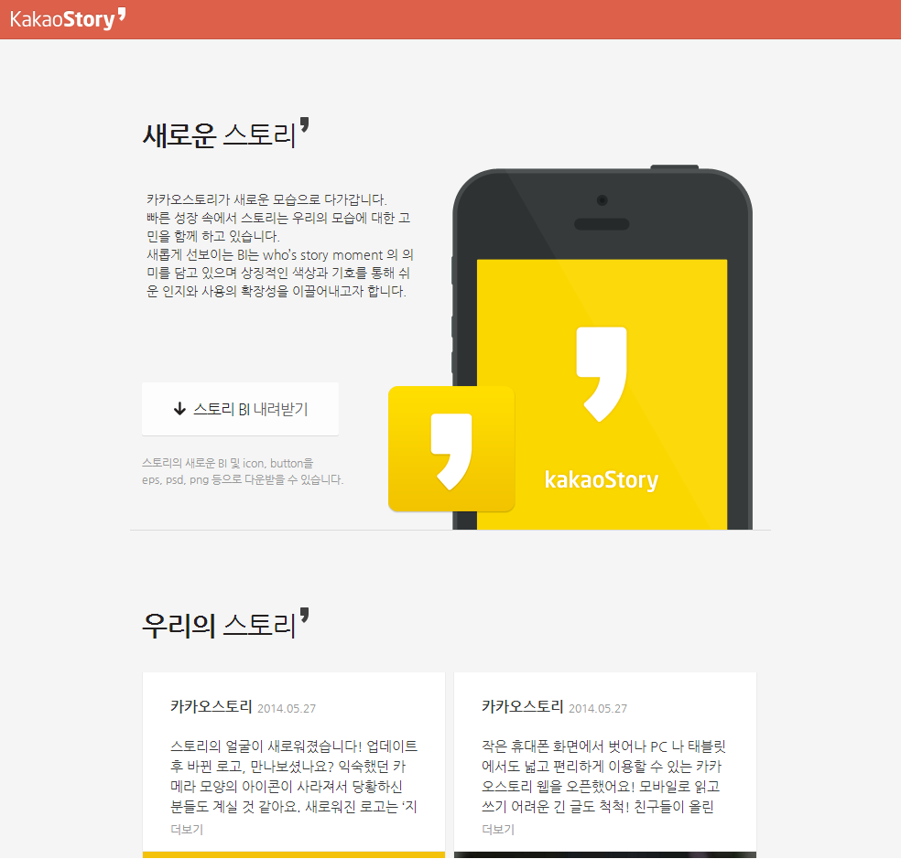
4
기대효과
이미지를 넣어야 하거나, 참고 사이트나 벤치마킹 자료 등 예시를 들 때 도
사용하면 좋은 장표에요.
Site
Kakao Story
URL
www.story.kakao.com
Date.
2014.05

Slide 7
감사합니다.
Made by 홍양홍삼

